Slide 1
第3章 交流稳态电路分析

Slide 2
本章教学内容
3.1 正弦量的基本概念
3.2正弦量的相量表示法及相量图
3.3单一频率正弦稳态电路分析
3.4正弦稳态电路的功率及功率因数的提高
3.5正弦稳态电路中的谐振
3.6 三相交流电路
3.7 非正弦周期交流稳态电路

Slide 3
本章内容概述
正弦稳态电路，是指电路中的激励（电压或电流）和在电路中各部分所产生的响应（电压或电流）均是按正弦规律变化的电路，在交流电路中所说的稳态，是指电压和电流的函数规律稳定不变。
与直流电路不同，交流电路中电压和电流都是随时间变化的，这给分析计算带来困难。利用正弦稳态电路中所有电压、电流均为同频率正弦量的特点，将电路分析的问题转换到相量域中进行，从而将时间域中需要微分方程描述的正弦稳态电路转换到相量域中用代数方程描述。

Slide 4
本章内容概述（续1）
从信号分析的角度来看，正弦信号是信号空间的基信号，任何现实电路中存在的信号均可以按照傅里叶级数（傅里叶变换）将其分解成不同频率正弦量的叠加；
线性电路对正弦信号进行加、减、比例（放大）、微分和积分等线性运算后，得到的结果仍然是同频率正弦信号；
利用叠加定理，可以将单一频率正弦激励电路的分析推广到任意信号激励下电路分析，这就是现代电路分析中的傅里叶分析方法。

Slide 5
本章内容概述（续2）
本章首先讨论单一频率正弦信号激励下稳态线性电路的相量分析方法，然后对电力系统特有的三相电路进行简单的介绍，最后把相量分析推广到一般非正弦周期电路——谐波分析。
学习本章重点要掌握相量的概念及相量分析方法，要对照相量域和直流稳态时间域关系，领会各种电路分析方法在相量域中的使用。
正弦稳态功率和功率因数是在正弦稳态电路中提出的新概念，学习中容易出现理解困难，学习中需要重视。
谐波分析是一种十分常用的信号分析手段，不仅要求对高等数学中定积分计算熟练运用，还要求进行大量的相量（复数）运算，学习过程中应力求有细心有耐心。

Slide 6

3.1 正弦量的基本概念
正弦稳态电路
  电路处于单一频率正弦电源（信号）的激励下。
  电路已经处于稳定状态，作为线性电路，电路中各处电压电流都表现为与激励电源同频率的正弦量。
正弦信号的表示方法
  波形
i
函数表达式
ϕ
正弦信号的三要素
（1）振幅 I_{m}
（2）频率 f、周期 T、角频率 ω
（3）初相位 ϕ

Slide 7
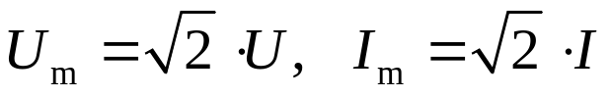
3.1 正弦量的基本概念（续1）
振幅和有效值
  正弦电压或电流的最大值，又叫峰值。记作 U_{m}、I_{m}
  在工程应用中常用有效值表示幅度，有效值表示与正弦电压或电流平均热效应相当的直流值。数学上表示为方均根（rms）值
对于正弦电压、电流
有效值与振幅之间的关系为

Slide 8
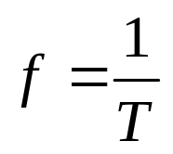

3.1 正弦量的基本概念（续2）
频率 f、周期 T、角频率 ω
  周期 T：波形变化一周所需的时间，单位：秒(s)，毫秒(ms), 微秒(μs)…
  频率 f ：每秒波形变化的次数 单位：赫兹(Hz)，千赫(kHz), 兆赫(MHz) ...
  电网频率（工频）：中国、欧洲 50 Hz；
  美国 、日本 60 Hz;
  有线通信频率：300 ~ 5000 Hz
  无线通信频率： 30 kHz ~ 3×104 MHz
  声波频率：20 ~ 20kHz
  角频率ω： 每秒函数相位角变化的弧度数 单位：弧度/秒(rad/s)

Slide 9
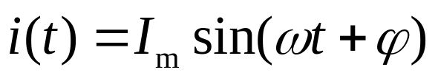

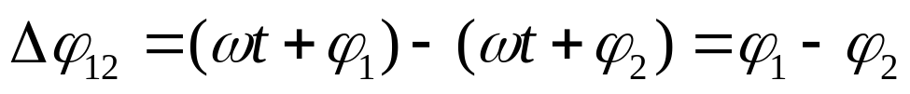






3.1 正弦量的基本概念（续3）
初相位ϕ
对于正弦量
正弦波在时刻 t 的相位角或相位，它以2π为周期。
ϕ 为t = 0 时的相位，称为初相位或初相角。-π<ϕ< π
相位差
两个同频率的正弦量可以比较相位，
相位差
u₁、 u₂ 同相位
u₁ 超前 u₂
u₁、 u₂ 正交
u₁滞后 u₂
u₁、 u₂ 反相

Slide 10





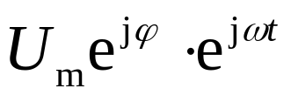
3.2正弦量的相量表示法及相量图
一个正弦量的瞬时值可以用一个旋转的有向线段在纵轴上的投影值来表示。
+j
ω
+1
初始矢量
矢量长度= 振幅
矢量与横轴夹角 = 初相位
矢量以角速度ω 按逆时针方向旋转
旋转因子
在复平面上，旋转矢量可以表示为

Slide 11
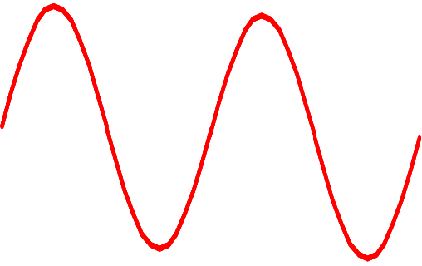



3.2正弦量的相量表示法及相量图（续1）
Re
u(t)
ωt
φ
Im
ωt
0
由于同频率的正弦量（正弦稳态电路中的所有电压、电流具有相同频率）旋转速度相同，因此只需要确定它们的初始矢量。称这个初始矢量为正弦量的相量，记作
振幅相量
有效值相量

Slide 12

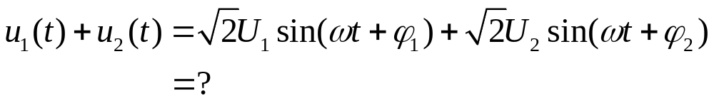
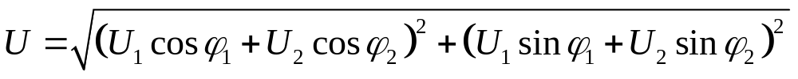
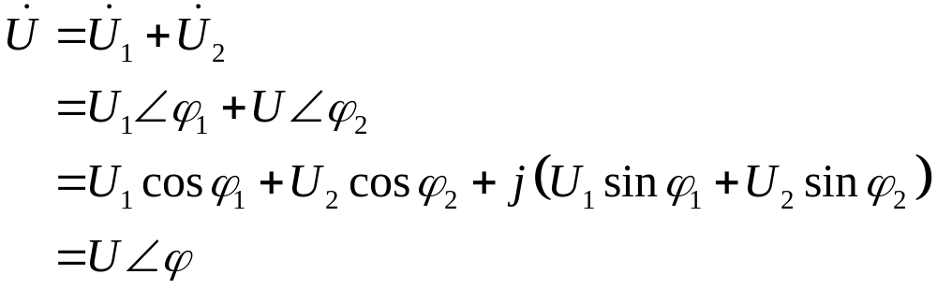
3.2正弦量的相量表示法及相量图（续2）
把相量作为矢量画在复平面上，称为相量图，利用相量图的矢量叠加方法，可以方便地进行同频率正弦量的加、减运算。
函数表示：
相量表示：
相量图：
两个正弦电压叠加：
相量叠加：

Slide 13
3.2正弦量的相量表示法及相量图（续3）
小结：正弦波的四种表示法
u
波形图
相量图
2π
函数式
相量
计算相量的相位角时，要注意所在象限。如：
第一象限 0<ϕ<90º
第四象限-90º<ϕ<0
第二象限 90º<ϕ<180º
第三象限-180º<ϕ<-90º

Slide 14
3.3 单一频率正弦稳态电路分析
3.3.1 元件的相量模型
3.3.2 电路的相量模型
3.3.3 基尔霍夫定律的相量形式
3.3.4 阻抗和导纳
3.3.5 阻抗的串联和并联
3.3.6 正弦稳态电路的一般分析

Slide 15
3.3.1 元件的相量模型
一. 电阻元件
2. 时域特性：
1. 电路符号：
3. 正弦稳态下的电压电流：
i
设
+
则
R
u
-
根据时域特性，正弦稳态电阻元件的电压与电流满足：
4. 相量域模型及其特性描述
（1）同频率
R
（2）同相位：ϕ_{u}=ϕ_{i}
（3）U=RI
元件阻抗
元件导纳

Slide 16
3.3.1 元件的相量模型（续1）
二. 电容元件
2. 时域特性：
1. 电路符号及其基本特性：
q
3. 正弦稳态下的电压电流：
i
设
u
C
0
则
u
q = C u
4、相量域模型及其特性描述
根据时域特性，u(t)和i(t)满足
电容元件阻抗
电容元件导纳
（1）同频率
（2）电压滞后电流：ϕ_{u}=ϕ_{i}-90º
（3）I=ωCU

Slide 17
3.3.1 元件的相量模型（续2）
三. 电感元件
2. 时域特性：
1. 电路符号及其基本特性：
3. 正弦稳态下的电压电流：
i
ψ
+
u
_
设
L
则
0
i
ψ = L i
4. 相量域模型及其特性描述
jωL
根据时域特性，u(t)和i(t)满足
电感元件阻抗
电感元件导纳
（1）同频率
（2）电压超前电流：ϕ_{u}=ϕ_{i}+90º
（3）U=ωLI

Slide 18
3.3.1 元件的相量模型（续3）
四. R、L、C元件的相量图
R
jωL
虚数因子 j 为一个90º旋转因子
相量乘以 j 将逆时针旋转90º
相量乘以 -j 将顺时针旋转90º

Slide 19
3.3.2 电路的相量模型
所有电源电压和电流转换为相量；
所有支路电压和电流变量用其相量表示；
无源元件R、L和C分别用其相量模型表示。
时域电路
相量域模型

Slide 20
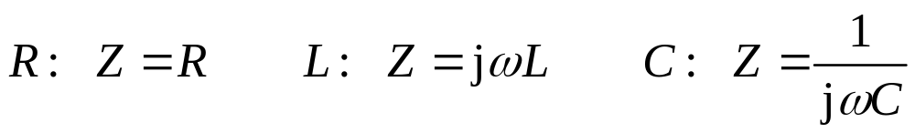
3.3.3 电路定律的相量形式
  基尔霍夫定律
时间域
相量域
广义欧姆定律

Slide 21
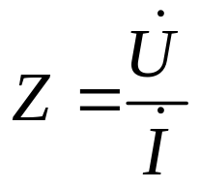
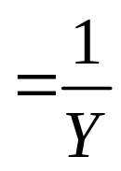
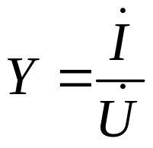
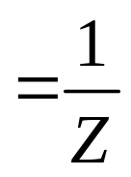
3.3.4 阻抗和导纳
正弦稳态电路中，无源二端网络(元件)的电压相量与电流相量之比称为该二端网络的阻抗，记作Z，阻抗具有电阻的量纲，单位欧姆(Ω)。
正弦稳态电路中，无源二端网络(元件)的电流相量与电压相量之比称为该二端网络的导纳，记作Y，导纳具有电导的量纲，单位西门子(S)。
阻抗与导纳互为倒数，一般都是复数。

Slide 22
3.3.4 阻抗和导纳（续1）
一般情况下，阻抗Z和导纳Y是复数，而且都是频率的函数。作为复数存在实部和虚部
Z(jω)=R(jω)+jX(jω)
R(jω): 电阻部分；X(jω): 电抗部分
Y(jω)=G(jω)+jB(jω)
G(jω): 电导部分；B(jω): 电纳部分
电阻（导）部分是有损耗的，而电抗（纳）部分则无损耗。
复数阻抗和导纳还可以用其模和相角表示：
Z(jω)=|Z(jω)|∠ϕ_{z}(jω)
|Z(jω)|: 阻抗的模； ϕ_{z}(jω): 阻抗角
Y(jω)=|Y(jω)|∠ϕ_{y}(jω)
|Y(jω)|: 导纳的模； ϕ_{y}(jω): 导纳角
电阻元件的阻抗为实数，是纯阻元件，阻抗角为 0°
电感元件的阻抗为正虚数，是纯电抗元件(感抗X_{L}=ωL)，阻抗角为90°
电容元件的阻抗为负虚数，是纯电抗元件(容抗X_{C}=1/ωC)，阻抗角为-90°

Slide 23
3.3.4 阻抗和导纳（续2）
当元件(网络)的阻抗角>0时，称该元件(网络)为感性的。
感性
R(ω)
或
R(ω)
L(ω)
L(ω)
当元件(网络)的阻抗角< 0时，称该元件(网络)为容性的。
容性
R(ω)
或
R(ω)
C(ω)
C(ω)
当元件(网络)的阻抗角= 0时，称该元件(网络)为电阻性的。

Slide 24
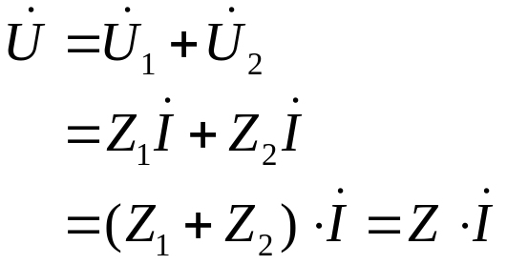


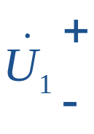

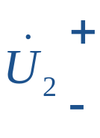
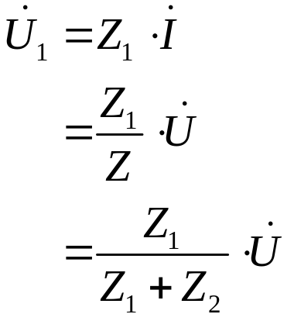
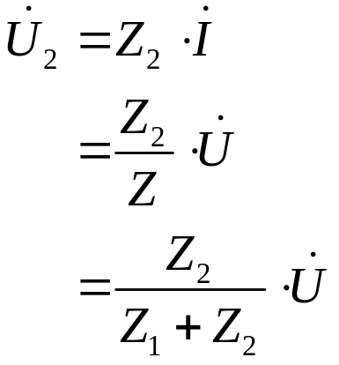
3.3.5 阻抗的串联和并联
阻抗的串联、分压
Z₁
Z
Z₂
Z =Z₁+Z₂

Slide 25
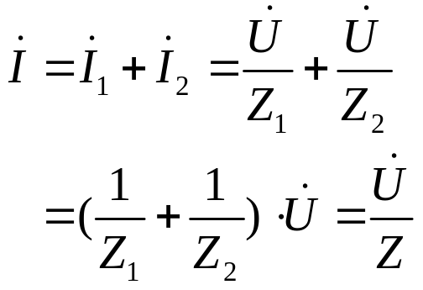


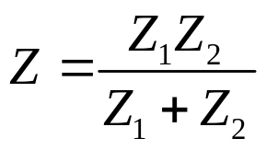
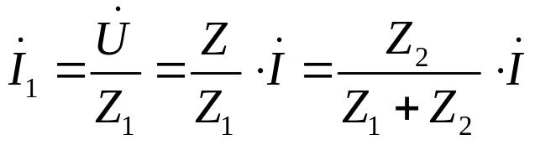
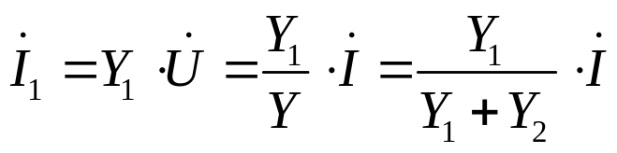
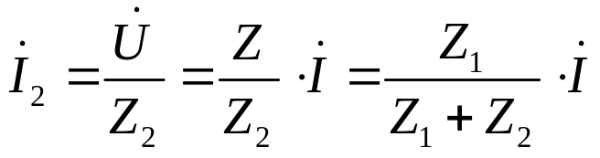
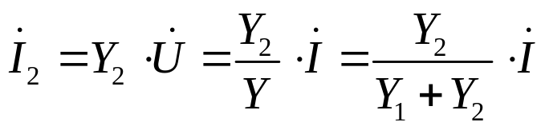
3.3.5阻抗的串联和并联（续1）
阻抗的并联、分流
Z
Z₁
Z₂
分流
用导纳来表示：
Y =Y₁+Y₂
串联时用阻抗方便，并联时用导纳方便

Slide 26




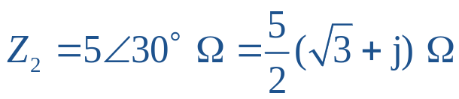
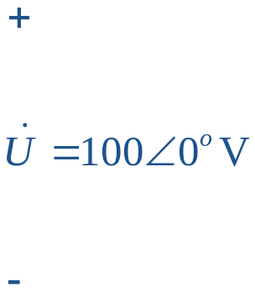

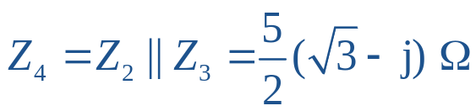
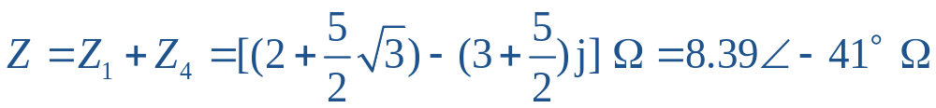
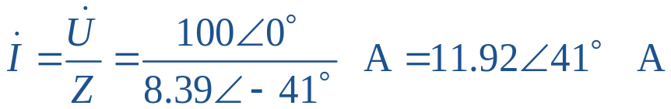
3.3.5阻抗的串联和并联（续2）
阻抗的串并联等效举例：图示电路中
求：I
解：阻抗 Z₂、Z₃ 并联等效：
。
Z₁
Z₂
Z₃
Z₄
Z
阻抗 Z₁、Z₄ 串联等效：
。
I=11.92 A

Slide 27
3.3.6正弦稳态电路的一般分析
正弦稳态电路的相量分析法
  时域电路转化为相量模型.
  按照直流电路的分析方法对相量模型进行分析求响应的相量.
  对照时间函数与相量的关系，将响应相量转化为时间函数.
注：在直流电阻电路中，电路方程为实系数线性方程组；而正弦稳态电路相量分析中，电路方程则是复系数线性方程组。

Slide 28

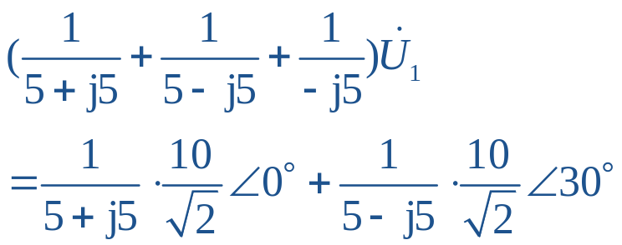
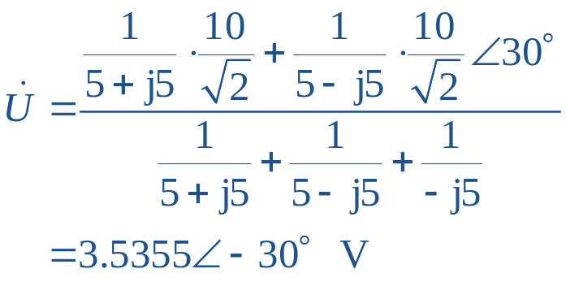
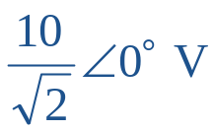


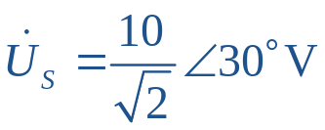


分析举例
图示电路 u_{S}=10sin(1000t+π/6) V 求i=?
1. 作电路的相量模型
5Ω
5mH
5Ω
200mF
2. 列结点方程
+
+
i
u_{S}
200mF
-
10sin1000t V
-
5Ω
j5Ω
1
5Ω
−j5Ω
3. 求响应相量
+
+
−j5Ω
−
−
4. 将响应转化为时间函数

Slide 29
正弦稳态电路中的电路定理
叠加定理
替代定理
等效电源定理
最大功率传输定理

Slide 30
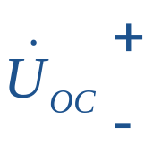




等效电源定理的相量域形式
戴维宁定理
a
Z_{o}
线性
正弦
稳态
a
b
b
a
Z_{o}
诺顿定理
b

Slide 31

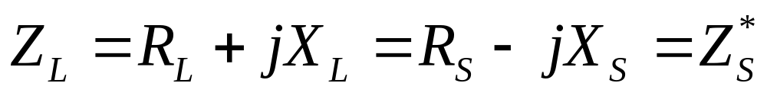
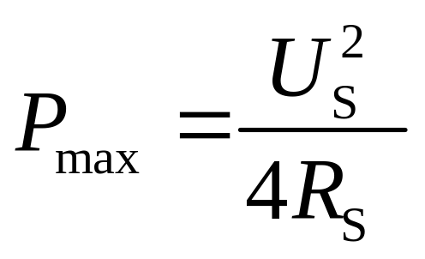

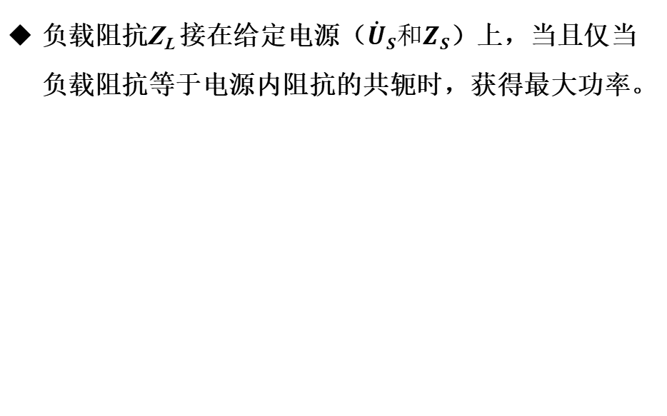
最大功率传输定理
负载阻抗Z_{L} 接在给定电源（$\dot{U}S和ZS$）上，当且仅当负载阻抗等于电源内阻抗的共轭时，获得最大功率。
Z_{S}
+
Z_{L}
-

Slide 32

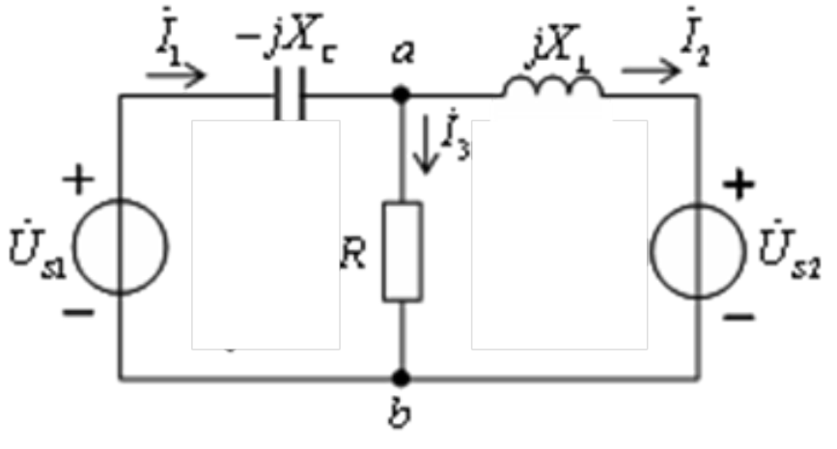
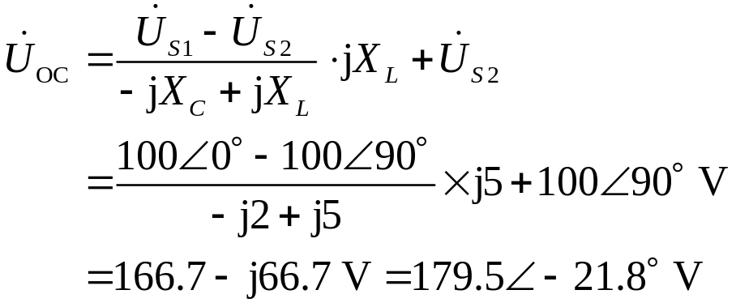

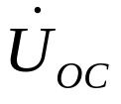
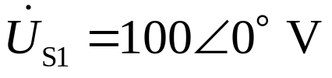
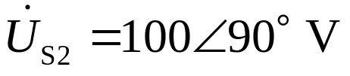
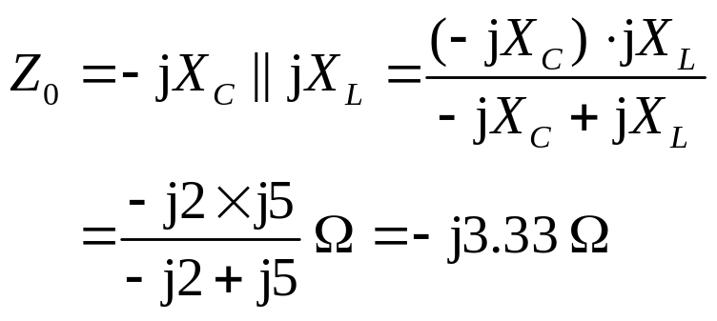
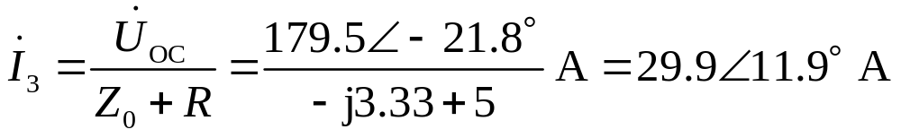
分析举例
用戴维宁定理求图示电路中的
解：
确定开路电压源
+
_
确定等效电压源的内阻抗
R=5Ω
X_{L}=5Ω
X_{C}=2Ω
应用戴维宁定理

Slide 33
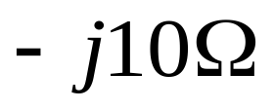
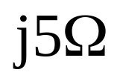
分析举例
下图中已知：I₁=10A、U_{AB} =100V，求：A 、U_{O} 的读数。
&
I
1
C₂
A
B
A
&
&
C₁
I
I
2
5Ω
U_{O}

Slide 34
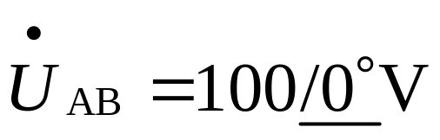
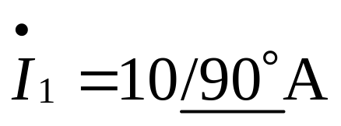
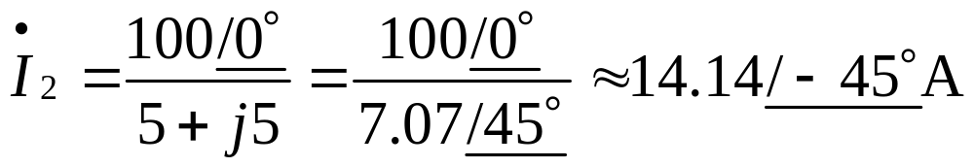





分析举例
&
I
1
$$设$$
C₂
A
B
A
$$作为电路参考相量，$$
$$则$$
&
&
C₁
I
I
2
5Ω
U_{O}
A的读数是10安培，
UO的读数是141.4伏特。

Slide 35







分析举例
&
I
1
$$设$$
C₂
A
B
A
$$作参考相量画相量图$$
&
&
C₁
I
I
2
5Ω
U_{O}

Slide 36






分析举例
现有一个额定值为110V/60W的白炽灯，试问，如何接到50Hz/220V正弦交流电源上使用？
可以用电阻、电感或电容与之串联分压使用。
白炽灯的灯丝电阻为：
分压电阻值：
分压电感值：
？
分压电容值？

Slide 37


分析举例
图示电路中，R₁=10Ω， R₂=20Ω， R₃=15Ω， R₄=30Ω， L=10mH， C=10μF。
试求电路中R₄两端电压。
_
+
R₂
C
L
R₁
R₃
R₄

Slide 38








分析举例
作电路的相量模型
_
+
I
20
III
j10
10
-j100
II
15
30
采用网孔法
解得

Slide 39





分析举例
1
作电路的相量模型
_
+
20
0
2
j10
10
-j100
采用结点法
15
30
3
解得

Slide 40




分析举例
电路的相量模型
_
+
20
j10
10
-j100
15
等效电源参数：
30

Slide 41


3.4正弦稳态电路的功率及功率因数的提高
在关联参考方向下，某支路的正弦稳态电压和电流为
Z
则，按照电功率的定义，该支路的瞬时功率为
p(t)
平均分量
交变分量
P
ωt
0
π

Slide 42
3.4正弦稳态电路的功率及功率因数的提高(续1)
电压、电流、功率对照波形
p
u
i
O
瞬时功率可正、可负，具有平均分量，
频率是电压、电流的2倍。

Slide 43

3.4正弦稳态电路的功率及功率因数的提高(续2)
正弦稳态平均功率
  定义正弦稳态电路瞬时功率在一周期内的平均值为平均功率，又称有功功率
单位瓦特（W）
视在功率
定义电压、电流有效值的乘积为视在功率，它反映了设备的功率容量，单位为伏安（V·A）
S =UI
功率因数：定义有功功率与视在功率之比为功率因数
cosϕ =P/S
其中 ϕ = ϕ_{u}- ϕ_{i} 为功率因数角， 对无源支路 -90º <ϕ <+90º

Slide 44







3.4正弦稳态电路的功率及功率因数的提高(续3)
复功率、无功功率
在相量域中，定义支路的复功率
为（单位伏安V·A）
ϕ
显然，视在功率S和有功功率P可以从复功率得到
定义复功率的虚部为无功功率Q，它反映了支路与外电路能量交换的规模，单位乏（Var）
S
Q
ϕ
P
正弦稳态功率三角形：

Slide 45
















3.4正弦稳态电路的功率及功率因数的提高(续4)
无源元件的正弦稳态功率
R
电阻元件
电容元件
电感元件
jωL

Slide 46




分析举例
例：已知R=20Ω，C=150μF，L=40mH，当外加电压U=230V和f =50Hz时，求各支路电流和总电流？绘出电压和电流的相量图，计算电路功率（P、Q和S）和功率因数？
电路各元件并联连接，选端电压为参考相量
i
i₃
+
u
_
i₁
i₂
R
C
L

Slide 47








分析举例
在相量图上作出各电流如图

Slide 48

3.4正弦稳态电路的功率及功率因数的提高(续5)
功率因数及其提高
如果设备工作在正弦稳态，电压、电流都是正弦量，幅度分别为U和I。
i
用电设备
+
u
_
设备可获得的最大正弦稳态平均
功率为：P_{max}=UI 即视在功率，
而实际上设备获得的功率是：P=UIcosϕ
在工作电压、电流幅度固定时，实际有功功率与视在功率之比为设备的功率因数：0≤cosϕ ≤ 1
设备的功率因数越高，说明无功功率越小，有功功率越接近视在功率。

Slide 49
3.4正弦稳态电路的功率及功率因数的提高(续6)
提高功率因数的目的和意义
  提高设备功率容量的利用率
  抑制供电系统的无功功率，减小线路损耗
  减小供电线路电流，节省线路材料
提高功率因数的方法
  只能提高线路总的功率因数，不改变设备本身功率因数
  提高功率因数的同时不能改变设备的工作状态
  通常的供电系统采用电压源供电方式，各负载并联运行
  绝大部分的电力设备属于感性负载
  提高功率因数的方法是在感性设备两端并联补偿电容器。

Slide 50







3.4正弦稳态电路的功率及功率因数的提高(续7)
补偿电容的确定
设线路电压有效值为U，设备有功功率为P，补偿前功率因数为cosϕ，补偿后功率因数为cosϕ₁ >cosϕ
P cosϕ₁
P
cosϕ
P=UI cosϕ₁=UI_{L} cosϕ
C
ϕ₁
ϕ

Slide 51
分析举例
例：12W日光灯接于220V，f =50Hz的交流电源上，正常工作时光管两端电压为100V，镇流器需要多大的电感量？功率因数为多少？当cosϕ=0.9 时需补偿多大的电容器？
正常工作的日光灯管等效为纯电阻元件，镇流器等效为电感元件，日光灯管与镇流器串联连接于220V交流电源上。如图所示。
L
∼220V
R

Slide 52
















分析举例
•
•
R
R
C
C
L
L
•
•
ϕ
并联电容器提高线路功率因数，如图

Slide 53








分析举例
一台功率为1.1kW的感应电动机，接在220V、50 Hz的电路中，电动机需要的电流为10A，求：
(1)电动机的功率因数；
(2)若在电动机两端并联一个79.5μF的电容器，电路的功率因数为多少？
I_{C}
U
I
I₁
I_{C}

Slide 54





分析举例
I_{C}
U
I
I₁
I_{C}

Slide 55





3.4正弦稳态电路的功率及功率因数的提高(续8)
从功率角度来考虑补偿
P cosϕ₁
P
cosϕ
Q_{C}
功率三角形
Q_{L}
S_{L}
Q_{C}
S
Q
P

Slide 56
分析举例
例：12W日光灯接于220V，f =50Hz的交流电源上，正常工作时光管两端电压为100V，镇流器需要多大的电感量？功率因数为多少？当cosϕ=0.9 时需补偿多大的电容器？
正常工作的日光灯管等效为纯电阻元件，镇流器等效为电感元件，日光灯管与镇流器串联连接于220V交流电源上。如图所示。
L
∼220V
R

Slide 57








分析举例
Q_{L}
S_{L}
Q_{C}
S
Q
P

Slide 58



分析举例
一台功率为1.1kW的感应电动机，接在220V、50 Hz的电路中，电动机需要的电流为10A，求：(1)电动机的功率因数；
(2)若在电动机两端并联一个79.5μF的电容器，电路的功率因数为多少？

Slide 59
3.5正弦稳态电路中的谐振
电路含有储能元件L、C，电路中同时存在磁场储能和电场储能；
两种形式的储能可能发生交换；
电路工作时，不仅存在与外部电源之间的能量交换，还存在内部储能的交换；
类似荡秋千，存在位能和动能之间的交换、外部推力的能量补充。
这时会发生一种特殊现象——谐振。

Slide 60
3.5正弦稳态电路中的谐振
发生谐振有两个要素
必须要同时存在两种储能；
外加电源必须是交流信号。
谐振的定义
当外加电源频率为某一特定值时（由电路组成决定），电路对于外加电源呈现纯电阻特性；
电路的阻抗或导纳出现极大值，相应地，电路的响应电压或电流也出现极大值。

Slide 61
3.5正弦稳态电路中的谐振
谐振的分类
RLC串联谐振
GLC并联谐振
串并联谐振（双谐振）

Slide 62









RLC串联谐振
一、谐振的定义
R
+
jω L
_
当ω L=1/ω C， 电路中电压、电流同相.
电路（串联）谐振，对应的频率称为谐振频率
串联谐振条件：

Slide 63


RLC串联谐振
实现谐振的手段
1. 调节外加电源、信号源频率
2.调节电路参数L、C （常改变C）——调谐
二、RLC串联电路谐振时的特点
2. 阻抗Z为纯电阻，即Z=R。电路中阻抗值|Z|最小。
3. 电流I达到最大值I₀=U/R (当U一定时)。
I(ω )
|Z|
R
O
w₀
w
O
ω ₀
ω

Slide 64




RLC串联谐振
谐振时
特性阻抗
品质因数
无量纲

Slide 65













RLC串联谐振
4. 谐振时电阻上的电压等于电源电压，
LC上串联总电压为零，即
R
+
_
+
+
jω L
_
+
_
_
谐振时的相量图
串联谐振又称电压谐振。

Slide 66





RLC串联谐振
5. 谐振时的功率和能量关系
L
C
负载吸收平均功率
P=RI²=U²/R
+
Q
无功功率
u
R
_
P
电压源发出功率
L与C交换能量, 与电源间无能量交换。
电场能量与磁场能量来回交换——电磁振荡

Slide 67









RLC串联谐振
设
则
L
C
电场能量
+
Q
磁场能量
u
R
_
P
总能量是常量，不随时间变化，正好等于最大值，与 Q² 成正比。

Slide 68


RLC串联谐振
品质因数的物理意义
品质因数Q是反映谐振回路中电磁振荡程度的量，Q越大，总能量就越大，维持振荡所消耗的能量愈小，振荡程度越剧烈。则振荡电路的“品质”愈好。一般在要求发生谐振的回路中希望尽可能提高Q值。

Slide 69

RLC串联谐振
一接收器的电路参数为：ω=5×10³ rad/s, U=10V，调C使电路中的电流最大，I_{max}=200mA，测得电容电压为600V，求R、L、C及Q。
+
R
L
u
_
V
C

Slide 70
RLC串联谐振
三、RLC串联谐振电路的谐振曲线和选择性
1. 阻抗的频率特性
R
+
jω L
幅频特性
_
相频特性

Slide 71
RLC串联谐振
三、RLC串联谐振电路的谐振曲线和选择性
幅频特性
相频特性
Z (ω )
ϕ (ω )
|Z(ω )|
X_{L}(ω )
π/2
X(ω )
R
ω ₀
ω
ω ₀
ω
O
O
X_{C}(ω )
–π/2
阻抗幅频特性
阻抗的相频特性

Slide 72
RLC串联谐振
2. 电流谐振曲线
谐振曲线：图示电压、电流随频率变化的关系。
幅值关系：
I(ω )
U/R
I(ω )
O
ω ₀
ω
电流谐振曲线

Slide 73
RLC串联谐振
3、通用谐振曲线
为了方便与不同谐振电路之间进行比较，把电流谐振曲线的横、纵坐标分别除以ω₀和I(ω₀)，即进行归一化：

Slide 74
RLC串联谐振
0.707
Q=0.5
Q=1
Q=10
0
η₁
1
η₂
η
Q越大，谐振曲线越尖，选择性越好。

Slide 75
RLC串联谐振
谐振电路具有选择性
在谐振点响应出现峰值，当ω 偏离ω₀时，输出下降。即串联谐振电路对不同频率信号有不同的响应，对谐振信号最突出(响应最大)，而对远离谐振频率的信号具有抑制能力。这种对不同输入信号的选择能力称为“选择性”。
谐振电路的选择性与Q成正比
Q越大，谐振曲线越陡，电路对非谐振频率的信号具有越强的抑制能力，所以选择性越好。因此Q是反映谐振电路性质的一个重要指标。

Slide 76
RLC串联谐振
谐振电路的有效工作频段
半功率点
声学研究表明，如信号功率不低于原有最大值一半，人的听觉辨别不出。
0.707
Q=0.5
Q=1
1
Q=10
η₁
η₂
η
O
半功率点

Slide 77
RLC串联谐振
称为通频带
通频带
Q越大，谐振曲线越尖。通频带越窄。
通频带规定了谐振电路允许通过信号的频率范围。是比较和设计谐振电路的指标。

Slide 78
RLC串联谐振
讨论一接收器的输出电压U_{R} ，
参数为
例
+
u₀
R
_
L=250mH, R=20Ω,
L
+
U₀=U₁=U₂=10mV,
当电容调至C=150pF时谐振。
ω₀=5.5×10⁶rad/s, f₀=820 kHz
u₁
_
C
+
u₂
_
0号电台
1号电台
2号电台
f (kHz)
820
640
1026
ω L
1290
1000
1611
-1290
–1660
-1034
X
0
– 660
577
U_{R}=UR/|Z|
U_{R0}=10
U_{R1}=0.304
U_{R2}=0.346

Slide 79
RLC串联谐振
U_{R}=UR/|Z| (mV)
U_{R0}=10 mV
U_{R}(f )
U_{R1}=0.304 mV
U_{R2}=0.346 mV
640
820
1200
f /kHz
O
收到820kHz电台的节目。

Slide 80
RLC串联谐振
例
信号源与R、L、C电路串联，要求 f₀=10⁴Hz，△f=100Hz，R=5Ω，试设计满足条件的线性电路。
+
R
u
L
_
10Ω
C

Slide 81
RLC串联谐振
4. U_{L}(ω )与U_{C}(ω )的频率特性

Slide 82
RLC串联谐振
U(η )
Q>0.707
R
U_{C}(η_{Cm})
+
QU
U_{L}(η )
jω L
U
_
U_{C}(η )
0
η_{Cm}
1
η_{Lm}
η
U_{L}(ω) 、U_{C}(ω)获最大值并不在谐振频率！

Slide 83
RLC串联谐振
同理可得：
Q越高，ω_{Lm}和ω_{Cm} 越靠近ω₀。

Slide 84
GLC并联电路的谐振
L
C
对偶：
+
+
G
C
L
u_{s}
R
_
_
R L C 串联
G C L 并联

Slide 85
GLC并联电路的谐振
R L C 串联
G C L 并联
|Z|
|Y|
R
G
O
ω₀
ω
O
ω₀
ω
|Z|最小=R
|Y|最小=G |Z|最大
I(ω )
U(ω )
U/R
I_{S}/G
O
ω ₀
ω
O
ω ₀
ω
U_{S}固定时谐振点呈现大电流
I_{S}固定时谐振点呈现高电压

Slide 86
GLC并联电路的谐振
R L C 串联
G C L 并联
电压谐振
电流谐振
U_{L}(ω ₀)=U_{C} (ω ₀)=Q_{串}U_{S}
I_{L}(ω ₀) =I_{C}(ω ₀) =Q_{并}I_{S}

Slide 87
电感线圈与电容并联电路
r
C
L
谐振时 B=0，即
谐振条件：

Slide 88
电感线圈与电容并联电路
+
-
r
C
L
电路发生谐振时，电路相当于一个电阻：
一般情况下ωL>>r
谐振条件：

Slide 89
高Q并联谐振电路转换
+
-
+
r
C
R
L’
C
_
L

Slide 90
LC串并联电路的谐振
现在讨论由纯电感和纯电容所构成的串并联电路。
1. 串联谐振
|Z|(ω )
L
阻抗的频率特性
C
O
ω ₀
ω
容性
感性
相当于 短路
L
C

Slide 91
LC串并联电路的谐振
2. 并联谐振
|Z| (ω )
C
L
O
ω ₀
ω
相当于 开路
L
C

Slide 92
LC串并联电路的谐振
3. 串并联谐振
定性分析：
L₃
L₃
C_{等}
L₁
C₂
定量分析：

Slide 93
LC串并联电路的谐振
当Z(ω )=0，即分子为零，有：
可解得：
当Y(ω )=0，即分母为零，有：
显然，
ω _{0并}<ω _{0串}

Slide 94
LC串并联电路的谐振
例：滤波电路
激励 u_{s}(t)，包含两个频率ω₁、ω₂分量 (ω₁<ω₂)：
要求响应u_{o}(t)只含有ω₂频率电压。
+
u_{s}(t)
u_{o}(t)
如何实现？
_
L₁
(1)
+
+
ω₁信号被断开
u_{s}(t)
C₂
R
u_{o}(t)
_
_
ω₂信号被分压

Slide 95
LC串并联电路的谐振
(2)
L₁
L₃
+
+
u_{s}(t)
C₂
R
u_{o}(t)
_
_
并联谐振，开路
串联谐振，短路
ω₂ 信号直接加到负载上。

Slide 96

LC串并联电路的谐振
3. 串并联谐振
L₃
L₁
C₂
思考：如何得到$ω_{0并}>ω_{0串}$？

Slide 97
LC串并联电路的谐振
4. 并串联谐振
定性分析：
L₁
C₃
L_{等}
C₃
C₂
定量分析：

Slide 98
LC串并联电路的谐振
4. 并串联谐振
L₁
C₃
C₂
令Z(ω )=0，得串联谐振频率：
显然，
ω_{0并}>ω_{0串}
令Y(ω )=0，得并联谐振频率：

Slide 99
LC串并联电路的谐振
4. 并串联谐振
阻抗特性
L₁
C₃
C₂
感性区
实际上，在电子线路中广泛使用的石英晶体等效电路就是这样的结构。
ω_{0串}
ω_{0并}
0
ω

Slide 100
石英晶体等效电路
石英晶体结构、符号、等效电路及特性
石英晶体通过压电效应产生振荡，在石英晶体两个引脚加交变电场时，将产生一定频率的机械变形，而这种机械振动又会产生交变电场。
当交变电场的频率为某一特定值时，产生共振，振幅骤然增大，形成压电振荡。

Slide 101
石英晶体电路
这一特定频率就是石英晶体的固有频率，也称谐振频率。在谐振频率附近，石英谐振器可等效成LC谐振回路。
不振动时，石英晶体结构类似一个平板电容器，等效为一个静态电容C₀，其值决定于晶片的几何尺寸和电极面积，一般约为几到几十皮法。
当晶片产生振动时，机械振动的惯性等效为电感L，其值约为几毫亨。晶片的弹性等效为电容C，其值仅为0.01~0.1pF，C<<C₀。晶片的磨擦损耗等效为电阻R，其值约为几十欧至100Ω，理想情况下R=0。

Slide 102
石英晶体电路
串联谐振频率
由于C<<C₀，所以f_{p} ≈ f_{s}。
当f < f_{s}时，C₀和C电抗较大，起主导作用，石英晶体呈容性。
当f > f_{s}时，L、C、R支路呈感性，将与C₀产生并联谐振，石英晶体又呈纯阻性，并联谐振频率

Slide 103
石英晶体电路
当f > f_{P}时，电抗主要决定于C₀，石英晶体又呈容性。
只有在f_{s}< f <f_{P}的情况下，L、C、R支路呈感性，才会有与C₀产生并联谐振的现象。并且C₀和C的容量相差愈悬殊，f_{s}和f_{P}愈接近，石英晶体呈感性的频带愈窄。
由于C和R的数值都很小，L数值很大，石英晶体的Q值非常高，可达10⁴~10⁶。

Slide 104
谐振的应用
接收机的调谐装置
从天线感应出的众多无线电信号中选出需要的电台信号。
振荡电路的选频网络
选择设定的频率进行反馈，形成正弦振荡。
滤波电路
把输入信号中的某些频率信号挑选出来输出。

Slide 105
3.6 三相交流电路
3.6.1 三相电源
3.6.2 负载星形联结的三相电路
3.6.3 负载三角形联结的三相电路
3.6.4 三相负载的功率

Slide 106
3.6.1 三相电源
多个电源工作在同一频率正弦但相位不同的电路或系统成为多相系统，三相系统的电源只有三个特定的电源相位。
三相系统是目前最普遍且最经济的多相系统
  几乎所有发电和输电都采用三相制，工作频率50或60Hz,需要单相或两相可以直接从三相电源获得，无需 单独产生。
  三相电源的每一瞬时功率恒定（无波动），因此，功率传输平稳，且避免了三相设备的振动。
  同样能量的功率传输，三相比单相更经济（节省输电线材）。

Slide 107
3.6.1 三相电源（续1）
三相电源的产生
U_{m}
S
ωt
转子
+
定子
_
0
N
电源波形
三相发电机
三个正弦电源幅度、频率相同，但相位各相差 120º.
相量图

Slide 108
3.6.1 三相电源（续2）
三相电源的数学表达
相量表示
显然

Slide 109
3.6.1 三相电源（续3）
三相电源的联结
  星（Y）形联结
又称火线
又称零线
（相线）
+
(XYZ)
_
_
（中性线）
+
_
+
（相线）
（相线）
线电压幅度是相电压的
倍，
线电压相位比对应相电压超前30º
线电压和相电压均对称

Slide 110
3.6.1 三相电源（续4）
三相电源的联结(续)
  三角（Δ）形联结
(AZ)
三角（Δ）形联结的三相电源，线电压和相电压一致。
这种联结方式只有三条相线，没有中性线。
A
（相线）
_
+
_
+
(BX)
(CY)
（相线）
_
B
+
（相线）
C

Slide 111
3.6.1 三相电源（续5）
三相电源作三角形联结时，三个相电源（绕组）自己构成了一个回路，三个相电源必须严格对称，否则，将形成严重回流，造成发电机绕组过热。
一般三相发电机绕组均接成星形。
从用电负载的角度出发，三相电源提供三相对称的线电压和对称的相电压，今后我们将不再讨论电源端的联结方式。
三相负载也存在两种连接方式：星形和三角形联结。
我国供电系统，线电压为380V，而相电压为220V，用电负载应按额定电压要求决定其连结方式。

Slide 112
3.6.2负载星形联结三相电路
三相负载Y联结方式
A
相电压：
Z_{A}
N
线电压：
Z_{C}
相电流=线电流：
B
Z_{B}
中线电流：
C
当Y联结的三相负载接在对称三相电源上时，负载线电压与电源线电压一致，也是对称的！
如果线路中具有中性线（称为三相四线制供电），则由于中线的作用，负载相电压与电源相电压也一致，是对称的！

Slide 113
3.6.2负载星形联结三相电路（续1）
负载电流计算
  线（相）电流
中性线电流：

Slide 114
3.6.2负载星形联结三相电路（续2）
对称负载的情况 Z_{A}=Z_{B}=Z_{C}=Z
  线（相）电流
负载线（相）电流对称
中线电流：
三相完全对称时，中性线电流为0，可以取消，称为三相三线制供电。

Slide 115
3.6.2负载星形联结三相电路（续3）
三相负载不对称
  有中性线情况：各相电压对称，每相负载电流单独计算，中性线电流一般不为0。例
R_{A}=5 Ω , R_{B}=10 Ω , R_{C}=20 Ω
A
N
B
C

Slide 116
3.6.2负载星形联结三相电路（续4）
三相负载不对称
  无中性线情况：虽然电源线电压对称，但由于没有中性线，负载相电压将不能保证对称！这时的电路分析一般采用正弦稳态电路的相量法进行。
  负载不对称而又没有中性线时，负载上可能得到大小不等的电压，有的超过用电设备的额定电压，有的达不到额定电压，都不能正常工作。比如，照明电路中各相负载不能保证完全对称，所以绝对不能采用三相三相制供电，而且必须保证中性（零）线可靠。
  为了确保中性（零）线在运行中不断开，其上不允许接任何断路器（熔断器、刀闸等）。

Slide 117
3.6.2负载星形联结三相电路（续5）
三相负载的星形联结小结
 | 中线 | 相电压 | 线电压 | 相电流 | 线电流
对称负载 | 有 | 均对称 |  | 相等、对称
 | 无 | 均对称 |  | 相等、对称
不对称负载 | 有 | 均对称 |  | 相等、不对称
 | 无 | 不对称 | 对称 | 相等、不对称

Slide 118
3.6.3负载三角形联结的三相电路
三相负载Δ联结方式
相电压=线电压：
线电流：
相电流：
当Δ形联结的三相负载接在对称三相电源上时，负载相电压就是对称的电源线电压！负载相电流可分别计算。

Slide 119
4.3 三相负载的三角形联结 （续1）
负载电流计算
  相电流
线电流：
不论负载是否对称，负载相电压始终对称。
每相负载相电流单独直接计算，线电流通过相量叠加计算。

Slide 120
4.3 三相负载的三角形联结 （续2）
对称负载的情况 Z_{AB}=Z_{BC}=Z_{CA}=Z
  相电流
C
CA
CA
B
AB
AB
30°
BC
BC
线电流：
线电流和相电流均对称

Slide 121
3.6.3负载三角形联结的三相电路（续3）
负载不对称的情况
  由于每相负载均接在两条相线之间，因此，负载电压不受三相负载对称性影响，即三相负载电压仍然对称。
  每相负载的工作相互独立，负载相电流分别计算，线电流通过相量叠加获得。由于负载的不对称，一般线电流和相电流均不对称。
  负载的连接方式主要受其额定工作电压的影响。相同电源条件下，Δ形接的负载工作电压比Y接负载工作电压高√3倍。

Slide 122
3.6.3负载三角形联结的三相电路（续4）
三相负载的三角形联结小结
 | 相电压 | 线电压 | 相电流 | 线电流
对称负载 | 相等、对称 |  | 均对称
不对称负载 | 相等、对称 |  | 不对称

Slide 123
3.6.4 三相负载的功率
无论负载为 Y 形或△形联结，每相负载的有功功率都应为
P_{p}= U_{p} I_{p} cosϕ_{p} (ϕ_{p} 为负载阻抗角)
三相负载对称时，各相有功功率相同，三相负载总功率
P∑=3P_{p}= 3U_{p} I_{p} cosϕ_{p}
对称三相电路三相总有功功率计算公式与接法无关：
对于Y形联接
对于Δ形联接

Slide 124
3.6.4 三相负载的功率 （续1）
同样，对称三相电路的无功功率、复功率与视在功率也有同样结果：
无功功率守恒
复功率守恒

Slide 125
3.6.4 三相负载的功率 （续2）
对于不对称三相负载，功率计算没有统一的公式，必须按照功率守恒原则进行计算：
有功功率守恒
无功功率守恒
复功率守恒
视在功率一般不守恒

Slide 126
3.6.4 三相负载的功率 （续3）
例1：有一三相电动机, 每相的等效电阻R = 29Ω, 等效感抗X_{L}=21.8 Ω , 试求下列两种情况下电动机的相电流、线电流以及从电源输入的功率，并比较所得结果： (1) 绕组联成星形接于U_{l} =380 V的三相电源上; (2) 绕组联成三角形接于U_{l} =220 V的三相电源上。
解：（1）

Slide 127
3.6.4 三相负载的功率 （续4）
(2)
有的电动机有两种额定电压, 如220/380 V。这种情况下,当电源电压为380 V时, 电动机的绕组应连接成三角形；当电源电压为220 V时, 电动机的绕组应连接成星形。
在三角形和星形两种连接法中, 相电压、相电流以及功率都未改变，仅三角形联结情况下的线电流比星形联结情况下的线电流增大 倍。

Slide 128
3.7 非正弦周期交流稳态电路
3.7.0 傅里叶级数复习
3.7.1 非正弦周期电压、电流的谐波分解
3.7.2 非正弦周期交流电路的谐波分析方法
3.7.3 非正弦周期量的有效值
3.7.4 非正弦周期交流电路的计算
3.7.5 非正弦周期交流电路的功率

Slide 129
3.7.0 傅里叶级数复习
满足狄里赫利条件
1. 函数值有限；
2. 在函数的一个周期内，只有有限个极值；
3. 在函数的一个周期内连续或只有有限个第一类间断点。
的周期为 T 的函数构成函数空间，在函数空间上存在一个完备的正交基函数系：
基函数的正交性：

Slide 130
3.7.0 傅里叶级数复习（续1）
满足狄里赫利条件周期函数空间中的函数，均可表示为基函数的线性组合：
三角形式的傅里叶级数展开
其中，

Slide 131
3.7.0 傅里叶级数复习（续2）
指数形式的傅里叶级数
系数 C_{n} 通常为复数并有
指数形式的傅里叶级数和三角形式的傅里叶级数可以互相转换。

Slide 132
3.7.0 傅里叶级数复习（续3）

Slide 133
3.7.1 非正弦周期电压、电流的谐波分解
在电路中出现的非正弦周期电压、电流一般都满足狄里赫利条件，因此，都可以利用傅里叶级数展开为正弦电压、电流的加权叠加。
设非正弦周期电压为 u(t)，周期为T，频率为 f=1/T，则

Slide 134
3.7.1 非正弦周期电压、电流的谐波分解（续1）
其中，
直流分量
n次谐波幅度
n次谐波初相位
频率f 称为基频，nf 称为n次谐波频率

Slide 135
3.7.1 非正弦周期电压、电流的谐波分解（续2）
u
方波电压
U_{m}
t
T
2T
-U_{m}
0
直流分量：
谐波分量：

Slide 136
3.7.1 非正弦周期电压、电流的谐波分解（续3）
三角波
u
U_{m}
t
-U_{m}
0
T
直流分量：U₀ = 0
谐波分量：
由于波形奇对称，所以只含有奇函数项 b_{2n-1}sin[(2n-1)ωt]

Slide 137
3.7.1 非正弦周期电压、电流的谐波分解（续4）
u
锯齿波
U_{m}
t
0
T
直流分量：
谐波分量：

Slide 138
3.7.1 非正弦周期电压、电流的谐波分解（续5）
全波整流
u
U_{m}
t
0
T
直流分量：
谐波分量：偶函数只含有cos项，b_{n}=0

Slide 139
3.7.1 非正弦周期电压、电流的谐波分解（续6）
u
半波整流
U_{m}
t
0
T
已知全波整流电压（幅度相同）分解为
从波形特点可见，半波整流电压可表示为：
因此有

Slide 140
3.7.2 非正弦周期交流电路的谐波分析方法
非正弦周期交流电路
  电路中激励电源为非正弦周期电压源或电流源。
  它们一般可借助傅里叶级数展开为谐波分量的叠加。
  电路中，一般含有储能元件。
  因此，描述电路输入输出关系的不再是代数方程（组）而是线性微分方程（组）。
  应用叠加定理和本章关于单一频率正弦波激励（单一谐波）时电路的相量分析方法，我们可以分析电路的各次谐波输出。

Slide 141
3.7.2 非正弦周期交流电路的谐波分析方法
非正弦周期
信号频率f
非正弦周期交流
电路的稳态响应
线性无
源电路
谐波分解
时域叠加
直流电路
分析
…
直流
分量
直流响
应分量
…
频率 f 的正
弦稳态电路
一次谐波
响应分量
一次
谐波
…
二次
谐波
频率2f 的正
弦稳态电路
二次谐波
响应分量
…
…

Slide 142
3.7.3 非正弦周期量的有效值
有效值的定义
电压、电流的有效值定义为与其作功等效的一个直流电压、电流值，它们作用在 1Ω电阻上时，电阻消耗功率的平均值互相等效：
一周期内作功相等
u(t)
1Ω
U
1Ω

Slide 143
3.7.3 非正弦周期量的有效值(续1)
正弦电压、电流的有效值
正弦电压、电流的有效值是其幅度的

Slide 144
3.7.3 非正弦周期量的有效值(续2)
非正弦周期电压电流的有效值
三角函数（信号分解的基函数）具有正交性
非正弦周期电压、电流的有效值的平方等于其各次谐波有效值的平方和：

Slide 145
3.7.3 非正弦周期量的有效值(续3)
非正弦周期电流或电压的平均值
为了表示周期信号的平均幅度大小，定义交变量的绝对值在一个周期内的平均值为绝对平均值，简称平均值。
对于正弦电压、电流

Slide 146
3.7.4 非正弦周期交流电路的计算
非正弦周期电压源或电流源作用在线性电路：
+
u_{o}(t)
_
将非周期的电压源分解成各次谐波的叠加：
线性无
源电路
+
u(t)
-
其中，第n次谐波
U₀
-
+
线性无
源电路
+
u_{o}(t)
_
+
u₁(t)
u₂(t)
…...
-
-
+

Slide 147
3.7.4 非正弦周期交流电路的计算（续1）
根据叠加定理，响应电压（或电流）可以分解成各次谐波单独激励下的响应之和：
直流
谐波
时间域叠加

Slide 148
3.7.4 非正弦周期交流电路的计算（续2）
对于各次谐波单独激励情况下的响应，可按正弦稳态响应的分析方法一一求解。直流分量可当作频率为 0 的正弦稳态电路分析。
线性无
源电路
nω
+
-
n 次谐波的网络函数

Slide 149
3.7.4 非正弦周期交流电路的计算（续3）
非正弦周期电路的分析过程：
1、将非正弦周期电源分解成谐波叠加
2、求电路在各次谐波频率时的传输函数
3、计算各次谐波响应
4、在时间域将各次谐波响应叠加，得到总响应

Slide 150
3.7.4 非正弦周期交流电路的计算（续4）
例：计算图示电路的输出电压u_{o}，输入电压如图。
C
u
+
u(t)
_
+
u_{o}(t)
_
U_{m}
t
R
0
T
全波整流电压
1、
R
2、
ω =2π /T
……

Slide 151
3.7.4 非正弦周期交流电路的计算（续5）
3、
…
4、时间域叠加

Slide 152
3.7.5 非正弦周期交流电路的功率
非正弦周期交流电路中的平均功率
设非正弦周期电流电路中某支路电压、电流为（关联方向）
i
+
u
_
电路元件
则，该支路的瞬时电功率
平均功率

Slide 153
3.7.5 非正弦周期交流电路的功率（续1）
非正弦周期电源作用于线性电路，各支路总平均功率等于各次谐波平均功率之和
其中
直流功率
n次谐波功率

Slide 154
3.7.5 非正弦周期交流电路的功率（续2）
例：已知电路中某支路电压和电流分别为
计算该支路的平均功率。
i
+
u
_
电路元件
直流功率：
cos函数超前sin函数90º
基频功率：

Slide 155
3.7.5 非正弦周期交流电路的功率（续3）
2次谐波功率：
3次谐波功率：
4次谐波功率：
总平均功率：

Slide 156
对称三相电路中的高次谐波
实际电力系统中，发电机产生的电压往往不是理想的正弦波。电网中变压器等设备由于磁路的非线性，其励磁电流一般也是非正弦周期波形，包含高次谐波。在三相对称电路中，电网电压与电流都可能存在高次谐波。
1. 三相对称非正弦电压的分析

Slide 157
含高次谐波的对称三相电源
虽然基波电压对称，但是各次谐波电压却未必对称。

Slide 158
对称三相电源中的二次谐波
二次谐波电压对称，但是相序发生变化
基波相序：A-B-C-A
二次谐波：A-C-B-A

Slide 159
对称三相电源中的三次谐波
三次谐波电压不再对称，三相电压成零序。
在三角形接法中将产生严重环流，而在星形接法中将产生较大的中线电流，因此，三次谐波是电力系统中危害很大的成分，需要加以消除。发电机三绕组一般不作Δ连接，避免谐波环流。

Slide 160
对称三相电源中的四次谐波
四次谐波电压对称，且相序不变。

Slide 161
对称三相电源中的五次谐波
五次谐波电压对称，但是相序发生变化
基波相序：A-B-C-A
二次谐波：A-C-B-A

Slide 162
对称三相电源中的六次谐波
六次谐波电压不再对称，与三次谐波情况相同。

Slide 163
对称三相电源中的反序谐波
当谐波次数为：k=3n-1（2、5、8、…）时
谐波电压虽然对称，但是相序发生变化，称为反序谐波。
基波相序：A-B-C-A
谐波相序：A-C-B-A
这类谐波将在电动机中形成反向转矩。

Slide 164
对称三相电源中的零序谐波
当谐波次数为：k=3n（3、6、9、…）时
谐波电压不再对称，三相谐波同相，称为零序谐波。
对电力系统危害最大。

Slide 165
对称三相电源中的正序谐波
当谐波次数为：k=3n+1（4、7、10、…）时
谐波电压对称，且相序未变化，称为正序谐波。

